Slide 1
第1章 绪论
C++语言程序设计

Slide 2
1.1 计算机程序设计语言的发展
计算机的工作是用程序来控制的
程序是指令的集合
指令是计算机可以识别的命令

Slide 3
1.1.1 机器语言与汇编语言
机器语言
汇编语言：机器语言助记符，如ADD、SUB等

Slide 4
1.1.2 高级语言
高级语言屏蔽了机器的细节
1954年的Fortran语言
1970年C语言
1971年Pascal语言

Slide 5
1.1.3 面向对象的语言
能够比较直接地反映问题域的本来面目
利用人类认识事物所采用的一般思维方法来进行软件开发

Slide 6
1.2 面向对象的方法
最早的程序
目的：用于数学计算
主要工作：设计求解问题的过程
缺点：对于庞大、复杂的程序难以开发和维护

Slide 7
1.2 面向对象的方法
面向过程的方法
自顶向下、逐步求精。
按功能划分为若干个基本模块，形成一个树状结构。
各模块间的关系尽可能简单，功能上相对独立。
每一模块内部均是由顺序、选择和循环三种基本结构组成。
其模块化实现的具体方法是使用子程序

Slide 8
1.2 面向对象的方法
面向过程方法的优点：
可以有效地将一个较复杂的程序系统设计任务分解成许多易于控制和处理的子任务，便于开发和维护

Slide 9
1.2 面向对象的方法
面向过程方法的缺点：
可重用性差、数据安全性差、难以开发大型软件和图形界面的应用软件
把数据和处理数据的过程分离为相互独立的实体。
当数据结构改变时，所有相关的处理过程都要进行相应的修改。
每一种相对于老问题的新方法都要带来额外的开销。
图形用户界面的应用程序，很难用过程来描述和实现，开发和维护也都很困难。

Slide 10
1.2 面向对象的方法
将数据及对数据的操作方法封装在一起，作为一个相互依存、不可分离的整体——对象
对同类型对象抽象出其共性，形成类
类通过一个简单的外部接口，与外界发生关系
对象与对象之间通过消息进行通信

Slide 11
1.2 面向对象的方法
优点：
程序模块间的关系更为简单，程序模块的独立性、数据的安全性就有了良好的保障。
通过继承与多态性，可以大大提高程序的可重用性，使得软件的开发和维护都更为方便。
缺点
比较抽象

Slide 12
1.2 面向对象的方法
面向对象方法中的对象：
是系统中用来描述客观事物的一个实体，它是用来构成系统的一个基本单位。对象由一组属性和一组行为构成。
属性：用来描述对象静态特征的数据项。
行为：用来描述对象动态特征的操作序列

Slide 13
1.2 面向对象的方法
封装性
继承性
多态性

Slide 14
1.3 面向对象的 软件开发
面向对象的软件工程是面向对象方法在软件工程领域的全面应用。它包括:
面向对象的分析（OOA）
面向对象的设计（OOD）
面向对象的编程（OOP）
面向对象的测试（OOT）
面向对象的软件维护（OOSM）

Slide 15
1.4 信息的表示和存储
指令
控制信息
控制字
信息
定点数
数值信息
数据信息 浮点数
字符数据
非数值信息
逻辑数据

Slide 16
1.4.1 计算机的数字系统
计算机采用的是二进制数字系统。
基本符号：0、1
进位原则：逢二进一
优点：
易于物理实现
二进制数运算简单
机器可靠性高
通用性强
缺点：对人来说可读性差

Slide 17
1.4.2 数制的转换

Slide 18
1.4.2 数制的转换
各位数字与它的权相乘，其积相加。
例如:
(11111111.11)₂=1×2⁷+1×2⁶+1×2⁵+1×2⁴ +1×2³+1×2²+1×2¹+1×2⁰+1×2⁻¹+1×2⁻² =(255.75)₁₀
(3506.2)₈=3×8³+5×8²+0×8¹+6×8⁰+2×8⁻¹ =(1862.25)₁₀
(0.2A)₁₆=2×16⁻¹+10×16⁻²=(0.1640625)₁₀

Slide 19
1.4.2 数制的转换
十进制整数转换成R进制的整数
“除R取余”法，例如：
2 68 余 数
2 34 ┄┄┄┄┄┄┄┄┄┄┄┄ 0 低位
2 17 ┄┄┄┄┄┄┄┄┄┄┄ 0
2 8 ┄┄┄┄┄┄┄┄┄┄┄ 1
2 4 ┄┄┄┄┄┄┄┄┄┄ 0
2 2 ┄┄┄┄┄┄┄┄┄┄ 0
2 1 ┄┄┄┄┄┄┄┄┄ 0
0 ┄┄┄┄┄┄┄┄┄ 1 高位
所以 68₁₀＝1000100₂

Slide 20
1.4.2 数制的转换
十进制小数转换成R进制小数
“乘 R 取整”法，例如：
高位
0.3125 ×2 = 0 .625
0.625 ×2 = 1 .25
0.25 ×2 = 0 .5
0.5 ×2 = 1 .0
所以 0.3125₁₀ = 0.0101₂

Slide 21
1.4.2 数制的转换
每位八进制数相当于三位二进制数
每位十六进制数相当于四位二进制数
(1011010.10)₂=(001 011 010 .100)₂ =(132.4)₈
(1011010.10)₂=(0101 1010 .1000)₂ =(5A.8)₁₆
(F7)₁₆＝(1111 0111)₂＝(11110111)₂

Slide 22
1.4.3 信息的存储单位
位(bit，b)：度量数据的最小单位，表示一位二进制信息。
字节(byte，B)：由八位二进制数字组成(1 byte = 8 bit)。
1 KB = 1024 B
1 MB = 1024 K
1 GB = 1024 M
1 TB = 1024 G
1 PB = 1024 T

Slide 23
1.4.4 二进制数的编码表示
"符号──绝对值表示"的编码
例如：
X=+0101011 [X]_{原}= 0 0101011
X=-0101011 [X]_{原}= 1 0101011
符号位
缺点：
零的表示不惟一： [+0]_{原} =000...0 [-0]_{原} =100...0
进行四则运算时，符号位须单独处 理，且运算规则复杂。

Slide 24
1.4.4 二进制数的编码表示
12点=0点
8点=8点
13点=12+1点=1点
13%12=1求余
12就是这个系统的模
15%12=3
1111 1111+1=1 0000 0000=0
求反加1. 1000 0011 - 0111 1100 - 01111101
111111111 -00000011 =11111111+01111101

Slide 25
1.4.4 二进制数的编码表示
正数的反码与原码表示相同。
负数的反码与原码有如下关系：
符号位相同(仍用1表示)，其余各位取反(0变1，1变0)。例如： X=-1100110 [X]_{原} =11100110 [X]_{反} =10011001 X=+0000000 [X]_{原} =00000000 [X]_{反} =00000000
反码中零的表示也不惟一
X=-0000000 [X]_{原} =10000000 [X]_{反} =11111111
反码只是求补码的中间码

Slide 26
1.4.4 二进制数的编码表示
模数：
n位整数(包括一位符号位)，则它的模数为 2^{n} 。 n位小数，小数点前一位为符号位，则它的模数为 2。
补数：
一个数减去另一个数，或者说一个数加上一个负数，等于第一个数加上第二个数的补数。例：8+(-2)=8+10 ( mod 12 )
一个二进制负数可用其模数与真值做加法 (模减去该数的绝对值) 求得其补码。

Slide 27
1.4.4 二进制数的编码表示
计算机中的补码表示法
负数的补码由该数反码的末位加 1 求得
对补码再求补即得到原码
补码运算规则
符号位可作为数值参加运算
减法运算可转换为加法运算：
加上一个负数等于加上该数的补码
补码运算的结果仍为补码
运算结果溢出：
负数之和得正数，或正数之和得负数

Slide 28
1.4.5 定点数和浮点数
计算机中通常采用浮点方式表示小数 一个数 N 用浮点形式表示可以写成： N=M×2E
E表示2的幂，称为数N的阶码。阶码确定了数N的小数点的位置，其位数反映了该浮点数所表示的数的范围。
M表示数N的全部有效数字，称为数N的尾数。其位数反映了数据的精度。

Slide 29
1.4.6 数的表示范围
一个m位整数，如果采用原码或反码表示，能表示的最大数为2^{m-1}-1，最小数-(2^{m-1}-1)
若用补码表示，能表示的最大数为2^{m-1}-1，最小数-2^{m-1}

Slide 30
1.4.7 非数值信息的表示
西文字符：
ASCII码：用7位二进制数表示一个字符，最多可以表示2⁷=128个字符
EBCDIC码：用8位二进制数表示一个字符，最多可以表示2⁸=256个字符
汉字：
应用较为广泛的是"国家标准信息交换用汉字编码"(GB2312-80标准)，简称国标码。是二字节码，用二个七位二进制数编码表示一个汉字

Slide 31
1.5 程序开发的基本概念
源程序：
用源语言写的，有待翻译的程序
目标程序：
也称为"结果程序"，是源程序通过翻译程序加工以后所生成的程序
翻译程序：
是指一个把源程序翻译成等价的目标程序的程序

Slide 32
1.5 程序开发的基本概念
汇编程序：
其任务是把用汇编语言写成的源程序，翻译成机器语言形式的目标程序。
编译程序：
若源程序是用高级程序设计语言所写，经翻译程序加工生成目标程序，那么，该翻译程序就称为"编译程序"。

Slide 33
1.5 程序开发的基本概念
解释程序：
这也是一种翻译程序，同样是将高级语言源程序翻译成机器指令。它与编译程序不同点就在于：它是边翻译边执行的，即输入一句、翻译一句、 执行一句，直至将整个源程序翻译并执行完毕

Slide 34
1.5 程序开发的基本概念
编辑edit
将源程序输入到计算机中，生成后缀为cpp的磁盘文件。
编译compile
将程序的源代码转换为机器语言代码。
连接link
将多个源程序文件以及库中的某些文件连在一起，生成一个后缀为exe的可执行文件。
compile+link = build
运行调试

Slide 35
1.6 安装VS 2022
去微软官方网站下载Visual Studio 2022的安装程序VisualStudioSetup.exe
执行安装程序，安装professional版本。
安装时注意选择合适的安装位置，另外语言勾选中文、英语两个选项。如果没有勾选英语选项，后面会遇到某些功能不支持的麻烦。

Slide 36
1.6 安装VS 2022
安装完成后，创建一个HelloWorld项目
创建一个主程序Hello.cpp
测试运行

Slide 37
1.6 安装VS 2022
#include<iostream>
using namespace std;
int main()
{
cout<<"Hello, World!"<<endl;
return 0;
}
注意：直接粘贴可能含有非法字符，导致运行失败！！！

Slide 38

1.7 安装Git
去git官方网站https://git-scm.com/下载安装程序

Slide 39
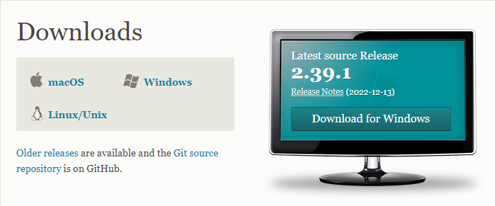
1.7 安装Git
点击Downloads，选择Windows

Slide 40
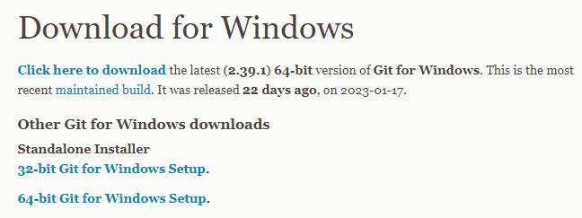
1.7 安装Git
选择64位安装程序

Slide 41
1.7 安装Git
执行Git-2.39.1-64-bit.exe安装程序，将其安装到指定的目录下，如
D:\Program Files\Git

Slide 42
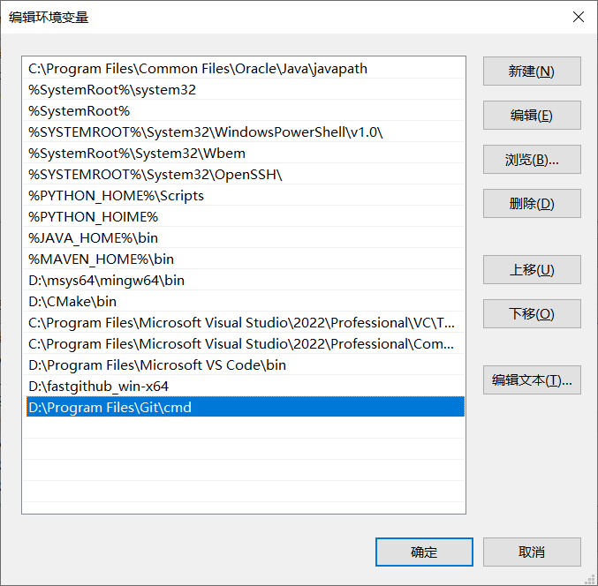
1.7 安装Git
设置环境变量

Slide 43
1.7 安装Git
在D盘创建一个文件夹如yjcpp218
点击鼠标右键弹出菜单
点击git bash进入命令行界面

Slide 44
1.8 Github
当前github国内访问速度较慢，可以下载github加速神器fastgithub

Slide 45
1.8 Github
打开Powershell
以管理员身份执行fastgithub
PS D:\fastgithub_win-64>.\fastgithub start
代理服务器开始运行，此时可以愉快的上github网了
不用时退出fastgithub服务模式，执行命令
PS D:\fastgithub_win-64>.\fastgithub stop

Slide 46
1.8 Github
登录https://github.com
注册账号yinjian0930, yinjian@sdu.edu.cn
登录
创建属于自己的仓库如yjcpp218
这里建议仓库名与本地项目文件夹同名

Slide 47
1.8 Github
打开本地文件夹yjcpp218
复制几个文件到目录中用以测试
鼠标右击文件夹yjcpp218，选择git bash here
进入终端模式

Slide 48
1.8 Github
初始化项目，执行命令
$ git init
执行登陆用户名和密码命令
$ git config --global user.email "yinjian@sdu.edu.cn"
$ git config --global user.name "yinjian0930"

Slide 49
1.8 Github
生产密钥对
$ ssh-keygen -t rsa -C "yinjian@sdu.edu.cn"
在C盘用户目录下找到.ssh文件
用文本编辑器打开id_rsa.pub文件
复制密钥

Slide 50
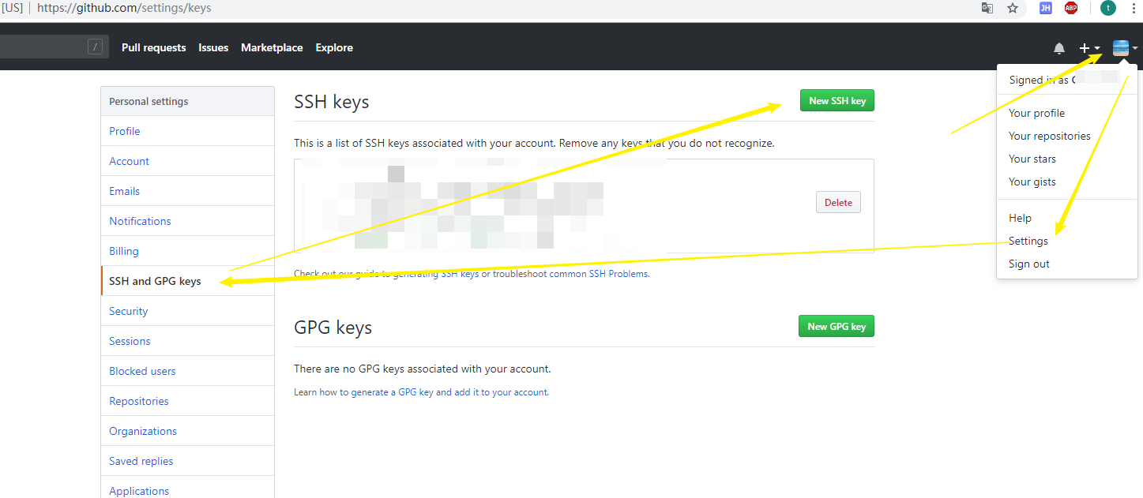
1.8 Github
配置公钥私钥，登录到github

Slide 51
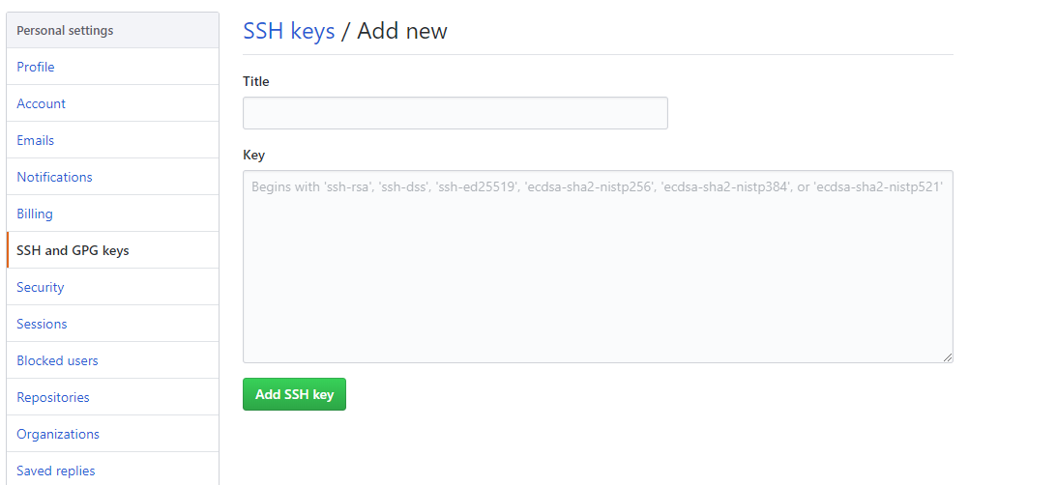
1.8 Github
然后将 .ssh/id_rsa.pub中的内容复制到下图中的key中，最好输入Title如mykey，并点击Add SSH key

Slide 52
1.8 Github
检测密钥对是否可以使用：
$ ssh -T git@github.com
如果出现如果信息，代表已经可以使用此密钥对
Permanently added the ED25519 host key for IP address '20.205.243.166' to the list of known hosts.
Hi yinjian0930!

Slide 53
1.8 Github
使用命令 git remote -v 查看你当前的 remote url
$ git remote -v
由于是第一次登录，所有这个命令有可能查不出来信息

Slide 54
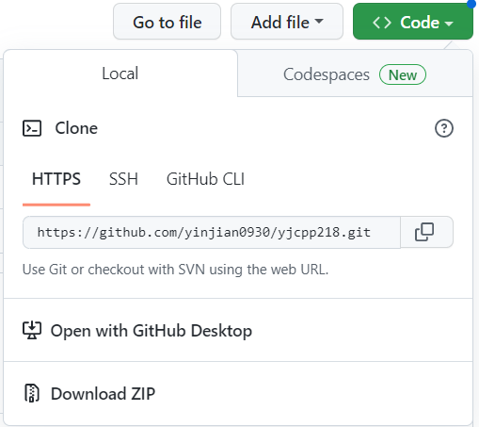
1.8 Github
登录github，打开仓库yjcpp218
复制链接

Slide 55
1.8 Github
在命令窗口中，右键复制刚才的链接
git remote add origin https://github.com/用户名/仓库名.git
这里实际执行的是：
$ git remote add origin https://gitgub.com/yinjian0930/yjcpp218.git
执行该命令则建立了本地与远程仓库的连接

Slide 56
1.8 Github
添加所有文件到项目中
$ git add .
尝试提交所有文件
$ git commit -m "备注信息" -a
$ git branch -M main
推送到远程仓库
$ git push -u origin main
第一次需要参数-u，以后就不需要了
直接执行git push origin main就可以了

Slide 57
1.8 Github
如果出现SSL certificate problem: unable get to local issuer certificate，执行以下命令：
$ git config --global http.sslVerify false
然后再推送就可以了
$ git push origin main

Slide 58
1.8 Github
此外，还可以使用Git Gui和Github Desktop
图形化的github工具，可以避免使用命令行
git gui通过鼠标右击本地文件夹(yjcpp218)可以运行
Github Desktop需要去官网下载安装，它是一个客户端程序
如果对命令行不习惯的话，推荐使用Github Desktop

Slide 59
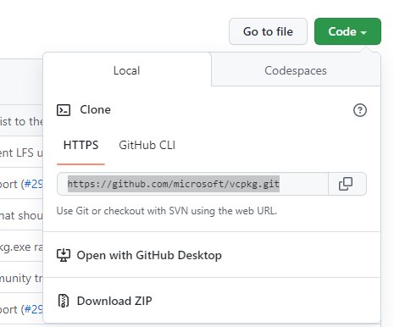
1.9 安装vcpkg
在浏览器中输入https://github.com/microsoft/vcpkg
点击Code复制地址

Slide 60
1.9 安装vcpkg
打开文件浏览器，打开D盘
鼠标右击D盘空白处
执行git bash进入命令行
$ git clone https://github.com/microsoft/vcpkg
注意：git clone用键盘输入
后面的链接用右键复制，不可以ctrl+v

Slide 61
1.9 安装vcpkg
执行命令后，可以将vcpkg程序下载到本地D:\vcpkg目录下

Slide 62
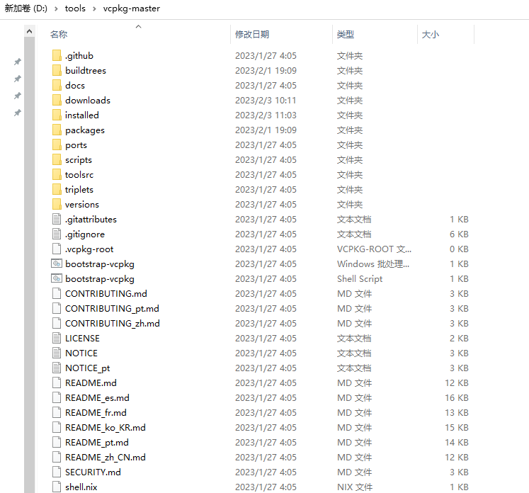
1.9 安装vcpkg

Slide 63
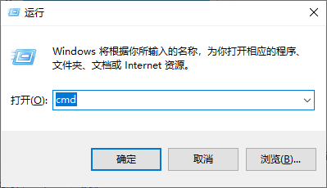
1.9 安装vcpkg
按下Windows键+R，输入cmd命令

Slide 64
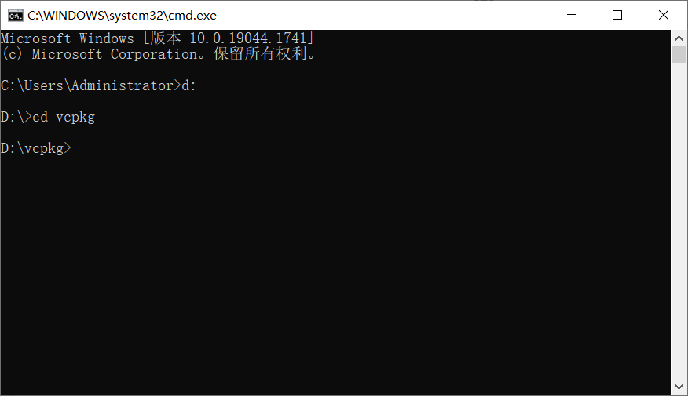
1.9 安装vcpkg
切换到d:\vcpkg>目录下
Dos命令是：
d:
cd vcpkg

Slide 65
1.9 安装vcpkg
在终端命令状态下执行批处理程序
d:\vcpkg>bootstrap-vcpkg.bat
则会产生vcpkg.exe程序
之后就可以利用vcpkg包管理器下载C++的第三方程序库了
这里以boost为例介绍其使用过程

Slide 66
1.9 安装vcpkg
在终端模式下执行命令：
d:\vcpkg> vcpkg install boost:x64-windows
或者
d:\vcpkg> vcpkg install boost --treplet=x64-windows
vcpkg即可自动安装boost第三方库

Slide 67
1.9 安装vcpkg
执行命令：
d:\vcpkg>vcpkg integrate install
即可在VS全局使用#include<boost/...>
如果编辑过程中出现红色波浪线提示
可以去属性 - C/C++ - 常规 - 警告等级 中选择合适的警告等级

Slide 68
1.10 vcpkg集成到VS
如果只需要对某个项目使用vcpkg，执行命令：
d:\vcpkg>vcpkg integrate project
执行成功后，复制
Install-Package "vcpkg.D.vcpkgmaster" -Source "D:\vcpkg\scripts\buildsystems"
打开Visual Studio项目，点击菜单 工具-NuGet包管理器-程序包管理器控制台
执行命令
PM> Install-Package "vcpkg.D.vcpkgmaster" -Source "D:\vcpkg\scripts\buildsystems"

Slide 69
1.10 vcpkg集成到VS
打开Visual Studio
点击菜单，选择工具-NuGet包管理器-程序包管理器设置，选择程序包源，如图。
修改名称为vcpkg，选择目录D:\vcpkg\scripts\buildsystem
点更新

Slide 70
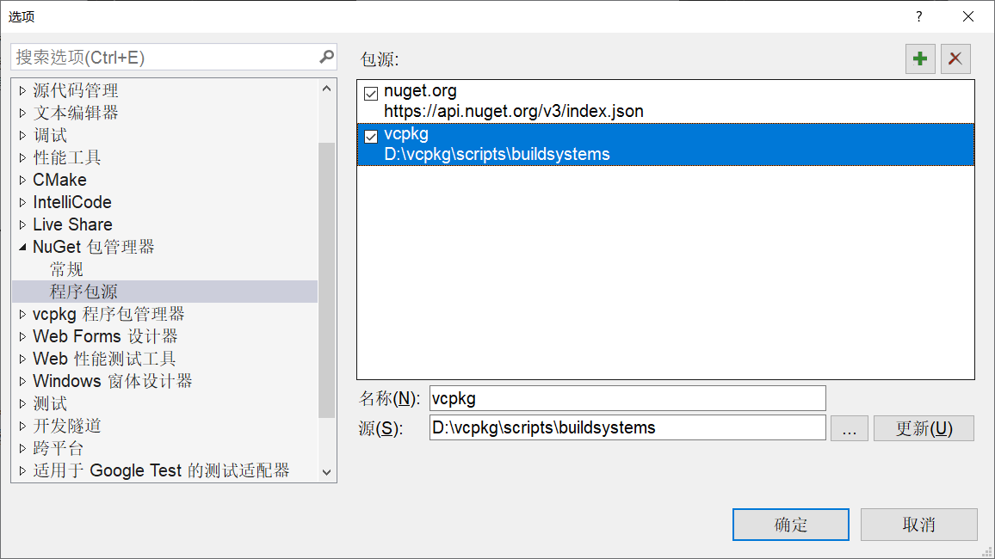
1.10 vcpkg集成到VS

Slide 71
1.10 vcpkg集成到VS
重新打开Visual Studio 2022
创建一个工程例如名为：helloBoost
创建一个主程序文件helloBoost.cpp

Slide 72
1.10 vcpkg集成到VS
//helloBoost.cpp
#include<iostream>
#include<boost/format.hpp>
int main()
{
std::cout << boost::format("There are %d ways I love you.") % 214 << std::endl;
return 0;
}

Slide 73
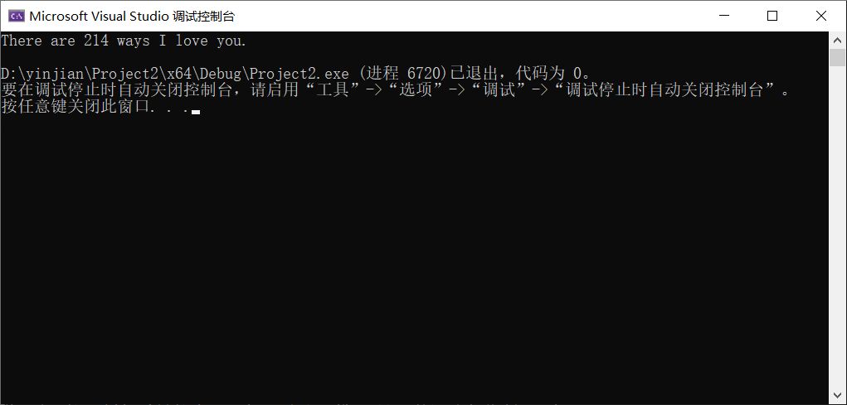
1.10 vcpkg集成到VS

Slide 74
1.11 VS2022支持c++20配置
关闭之前的项目，新建一个项目helloC20
新建主程序文件helloCpp20.cpp

Slide 75
1.11 VS2022支持c++20配置
import <iostream>;
import <boost/timer.hpp>;
using namespace std;
int main()
{
boost::timer t;
cout << "max timespan:" << t.elapsed_max() / 3600 << "h" << endl;
cout << "min timespan:" << t.elapsed_min() << "s" << endl;
cout << "now time elapsed:" << t.elapsed() << "s" << endl;
return 0;
}
注意：boost/format.hpp目前还不支持C++20

Slide 76
1.11 VS2022支持c++20配置
点击项目-属性

Slide 77
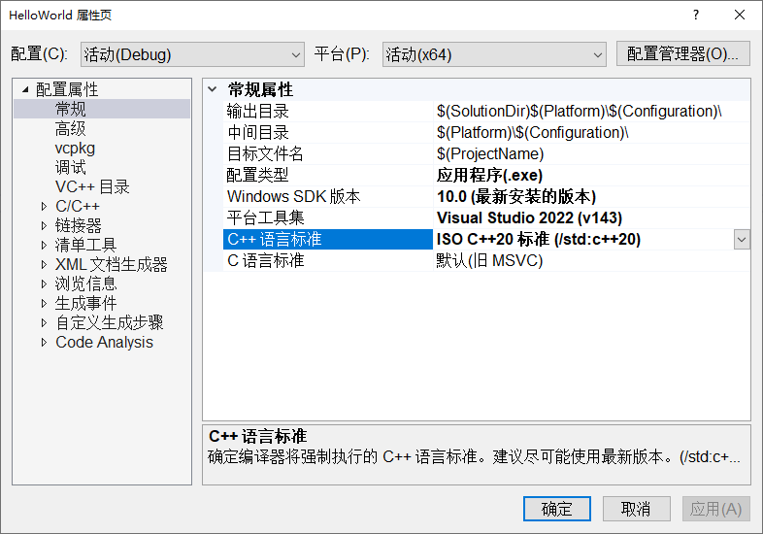
1.11 VS2022支持c++20配置
选择C++语言标准

Slide 78
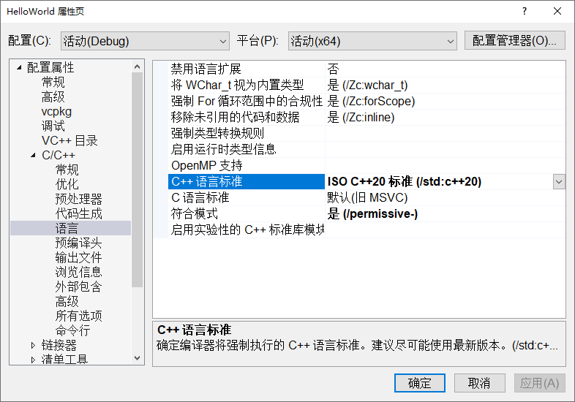
1.11 VS2022支持c++20配置
选好，点击应用
查看C/C++-语言

Slide 79
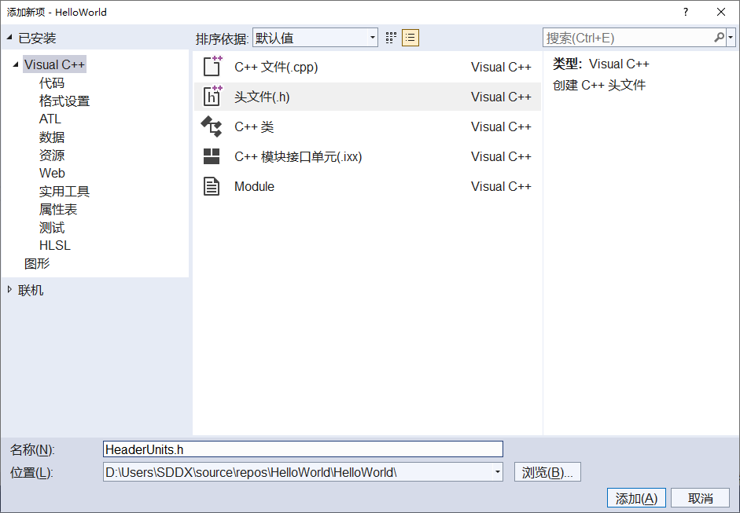
1.11 VS2022支持c++20配置
新建一个标头文件HeaderUnits.h

Slide 80
1.11 VS2022支持c++20配置
//HeaderUnits.h
#pragma once
import <iostream>;
import <vector>;
import <optional>;
import <utility>;
import <boost/timer.hpp>;
//..

Slide 81
1.11 VS2022支持c++20配置
右击HeaderUnists.h文件，选择属性

Slide 82
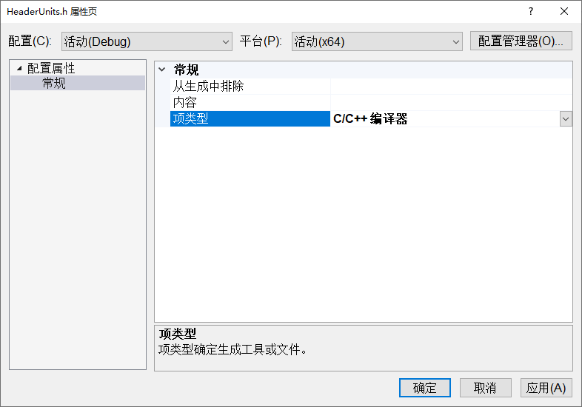
1.11 VS2022支持c++20配置
在项类型中选择
C/C++编译器
选择完了不要忘记
点应用

Slide 83
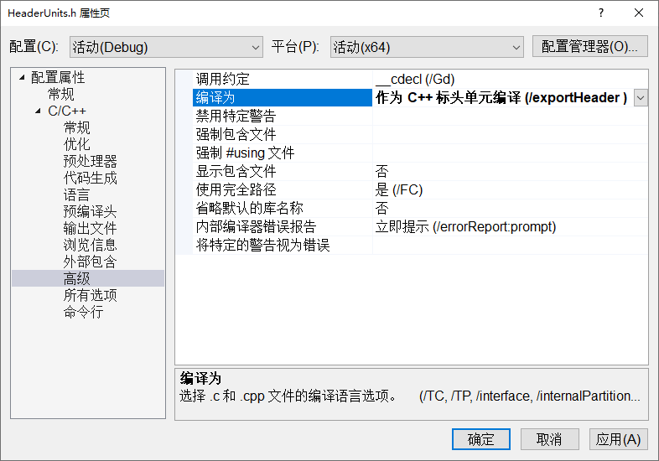
1.11 VS2022支持c++20配置
选择C/C++
高级-编译为
作为C++标头
单元编译
export/Header
点击应用
点击确定

Slide 84
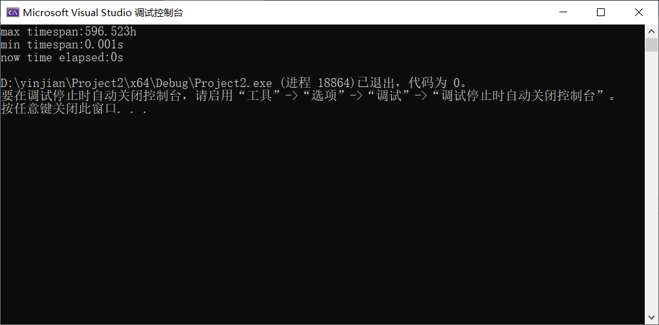
1.11 VS2022支持c++20配置
此时程序就可以正常编译执行了

Slide 85
1.11 VS2022支持c++20配置
目前支持C++20还是实验性的，有诸多问题，很多模块不支持，
比如format.hpp，无法采用import格式导入
建议暂时不采用import，还是使用#include
下面举一个例子

Slide 86
1.11 VS2022支持c++20配置
启动fastgithub
Win+R进入Windows运行模式
输入cmd命令进入中断模式
输入 d: 回车
输入cd vcpkg 进入vcpkg目录
执行命令 vcpkg install fmt: x64-windows
安装第三方fmt包

Slide 87
1.11 VS2022支持c++20配置
打开Visual Studio 2022
新建一个工程fmtTest
新建一个文件fmtTestC20.cpp

Slide 88
1.11 VS2022支持c++20配置
#include<iostream>
#include<fmt/format.h>
#include<boost/timer.hpp>
using namespace std;
int main()
{
boost::timer t;
cout << fmt::format("max timespan: {} h\n", t.elapsed_max() / 3600);
cout << fmt::format("min timespan: {} s\n", t.elapsed_min());
cout << fmt::format("now time elapsed: {} s\n", t.elapsed());
return 0;
}

Slide 89
1.11 VS2022支持c++20配置
//HeaderUnits.h
#pragma once
import <iostream>;
import <vector>;
import <optional>;
import <utility>;
import <fmt/format.h>;
import <boost/timer.hpp>;
//..

Slide 90
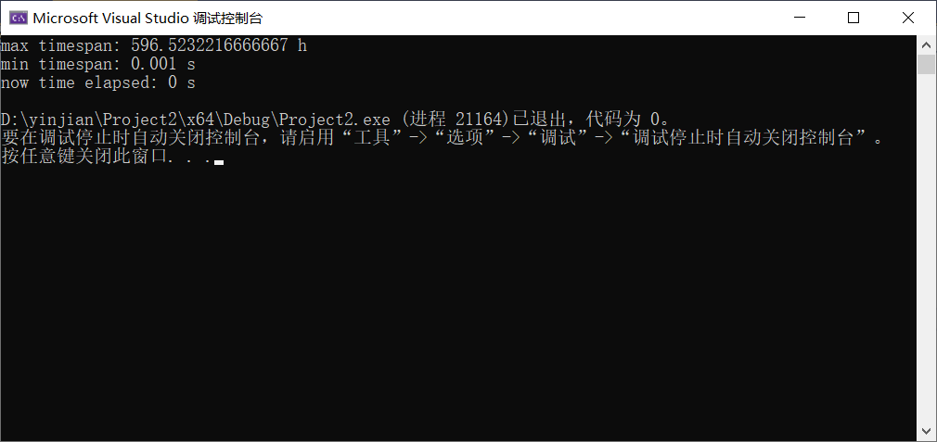
1.11 VS2022支持c++20配置

Slide 91
1.11 VS2022支持c++20配置
鉴于目前的兼容情况，暂时不采用import导入模块方式
建议仍然采用#include包含文件方式
这两种方式的区别是，import更加高效，可以避免重复包含
#include可能会存在文件包含重复的问题，也可以用#ifndef来解决重定义的问题，详见有关资料

Slide 92
1.12 开源环境搭建
这里选择mingw和Visual Studio Code

Slide 93
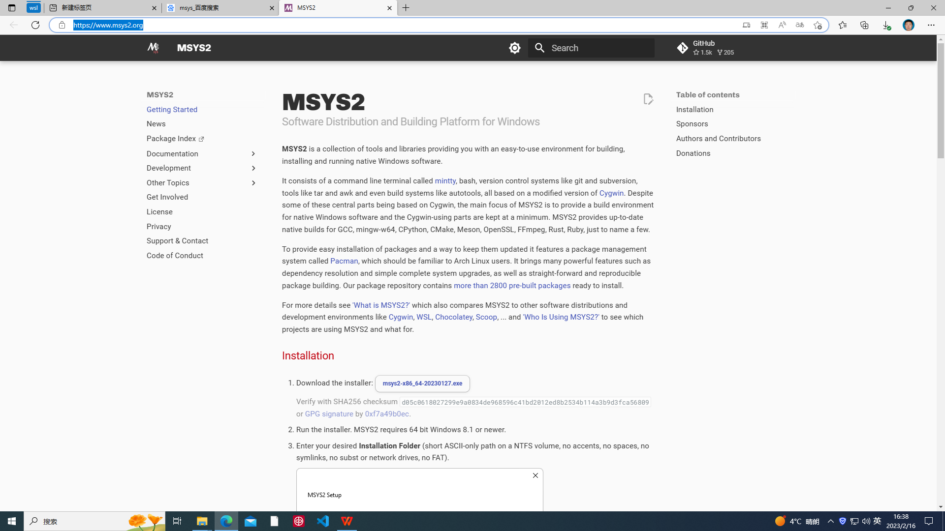
1.12.1 安装mingw
去https://www.msys2.org/网站下载mingw-w64

Slide 94
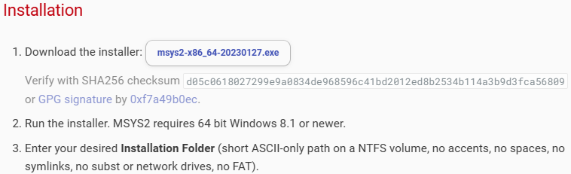
1.12.1 安装mingw
在打开的网页中点击msys2-x86_64-20230127.exe

Slide 95
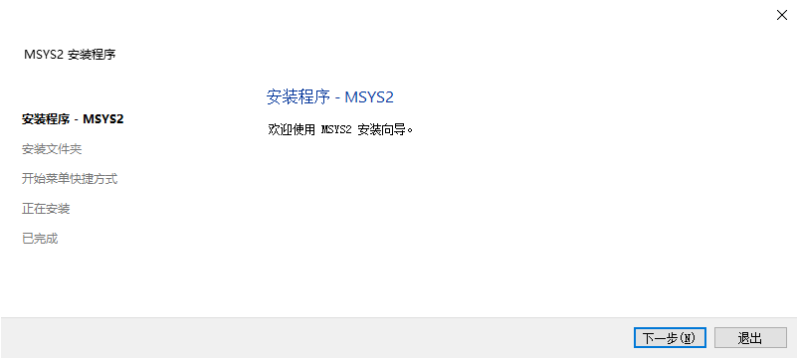
1.12.1 安装mingw
执行msys2-x86_64-20230127.exe开始安装

Slide 96
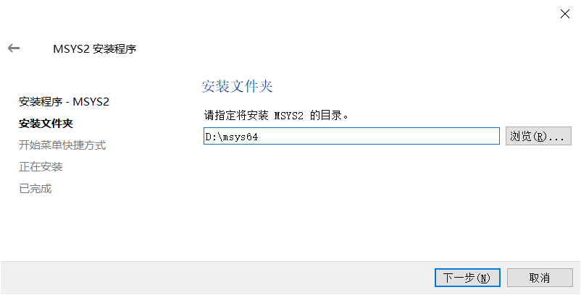
1.12.1 安装mingw
按照提示进行安装即可

Slide 97
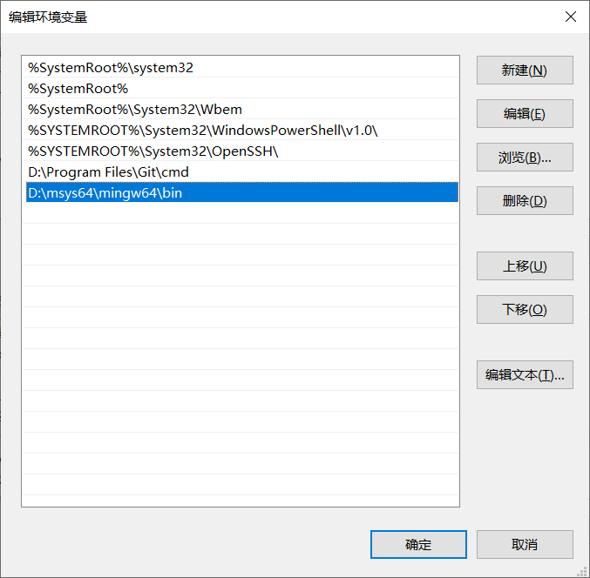
1.12.1 安装mingw
配置系统环境变量

Slide 98
1.12.1 安装mingw
安装完成后在浏览器打开MSYS2 Packages
https://packages.msys2.org/queue
在顶部的搜索框中输入gcc

Slide 99
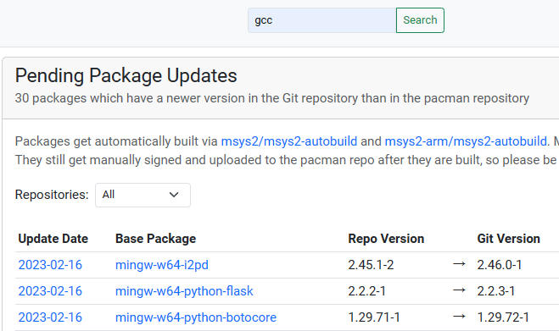
1.12.1 安装mingw

Slide 100
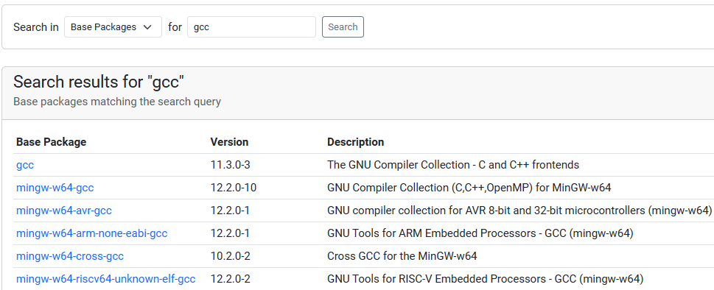
1.12 安装mingw
点击Search

Slide 101
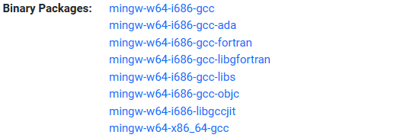
1.12.1 安装mingw
点击第二行的mingw-w64-gcc，出现

Slide 102
1.12.1 安装mingw
在弹出的新页面中选择mingw-w64-x86_64-gcc

Slide 103
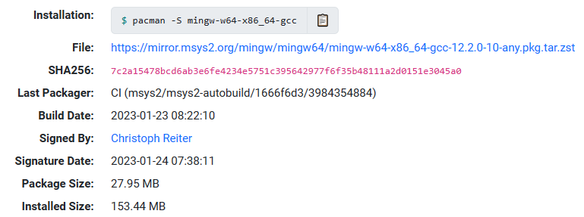
1.12.1 安装mingw
点击Installation框中的复制按钮，可以复制地址

Slide 104
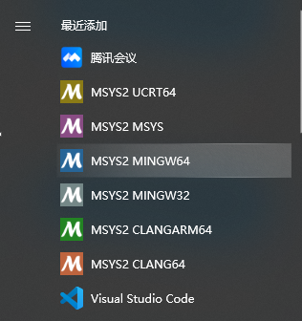
1.12.1 安装mingw
点击Windows的开始
执行msys2 mingw64(蓝色)

Slide 105
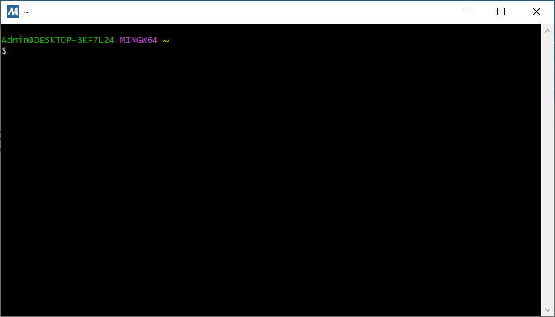
1.12.1 安装mingw

Slide 106
1.12.1 安装mingw
在终端模式下执行如下三条命令：
$ pacman -S mingw-w64-x86_64-gcc --disable-download-timeout
$ pacman -S mingw-w64-x86_64-make --disable-download-timeout
$ pacman -S mingw-w64-x86_64-gdb --disable-download-timeout

Slide 107
1.12.1 安装mingw
mingw-w64安装完毕
可以支持C++20
可以打开D:\msys64\mingw64\bin查看其中的内容
如果有，表示安装成功

Slide 108
1.13 安装Visual Studio Code
安装Visual Studio Code，简称VSCode
打开VSCode主页
https://code.visualstudio.com/

Slide 109
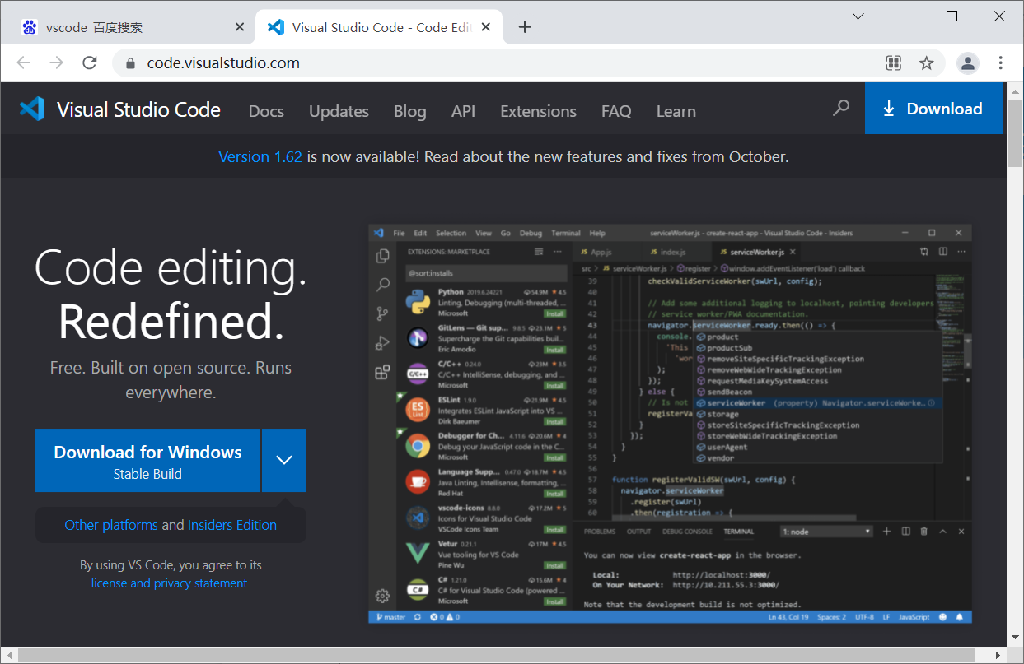
1.13 安装Visual Studio Code

Slide 110
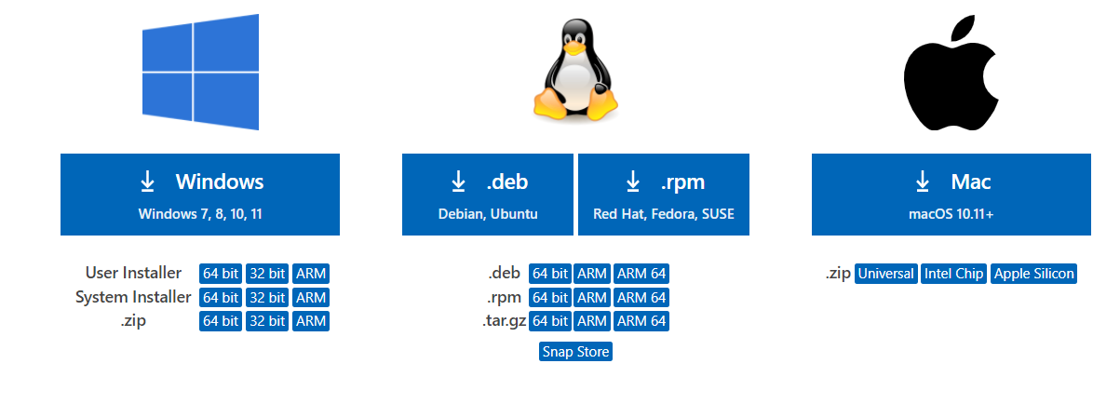
1.13 安装Visual Studio Code
点击右上角“Download”下载系统版VSCode

Slide 111
1.13 安装Visual Studio Code
选择“System Installer” - “64bit”
下载开始
完成后可以在“下载”目录中看到
VSCodeSetup-x64-1.75.1.exe
双击执行该文件

Slide 112
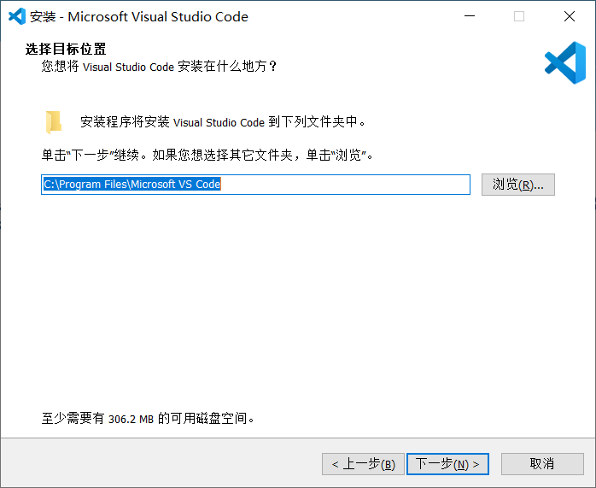
1.13 安装Visual Studio Code
选择“我同意此协议”，然后点击“下一步”

Slide 113
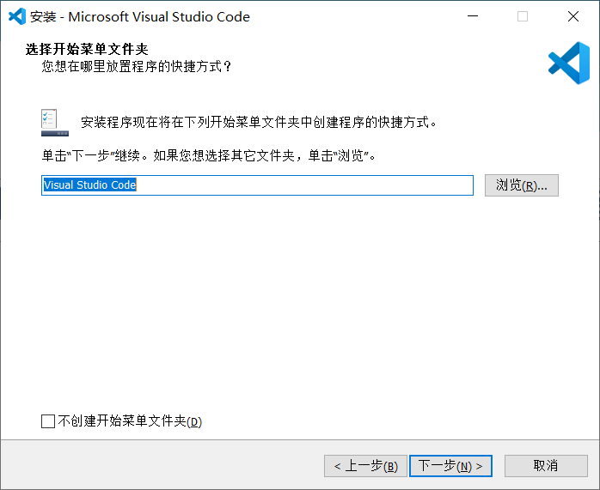
1.13 安装Visual Studio Code
此处可以修改安装目录，如果不想修改点“下一步”

Slide 114
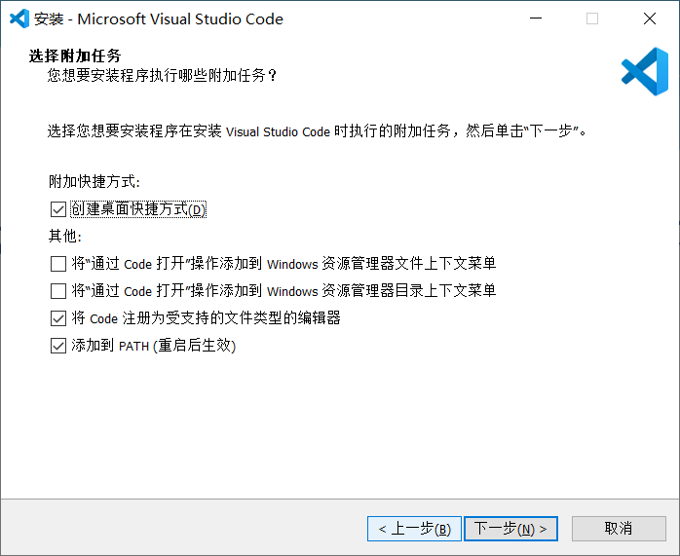
1.13 安装Visual Studio Code
如果不想修改快捷方式，继续“下一步”

Slide 115
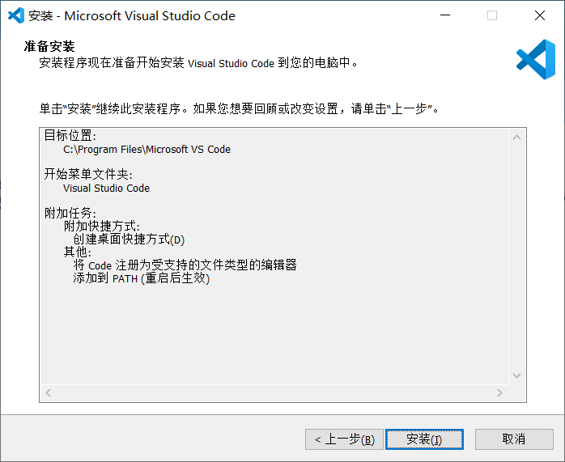
1.13 安装Visual Studio Code
勾选“桌面快捷方式”，继续“下一步”

Slide 116
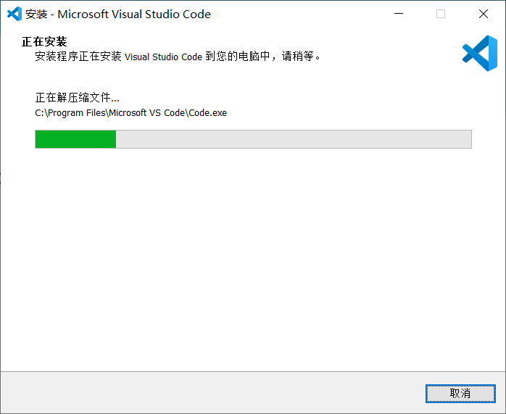
1.13 安装Visual Studio Code
点击“安装”

Slide 117
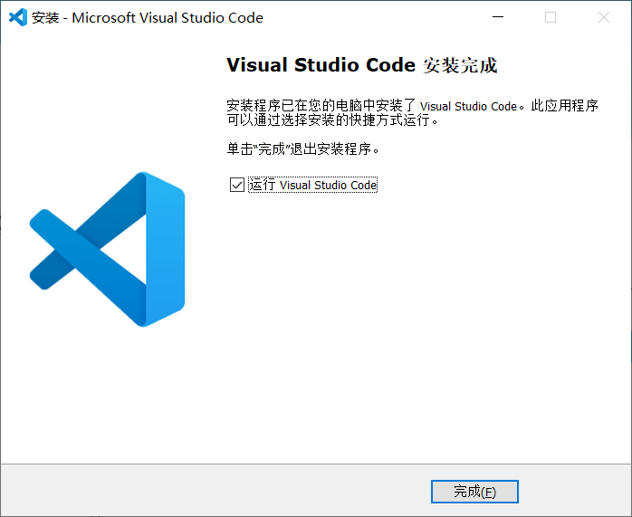
1.13 安装Visual Studio Code
点击“完成”

Slide 118
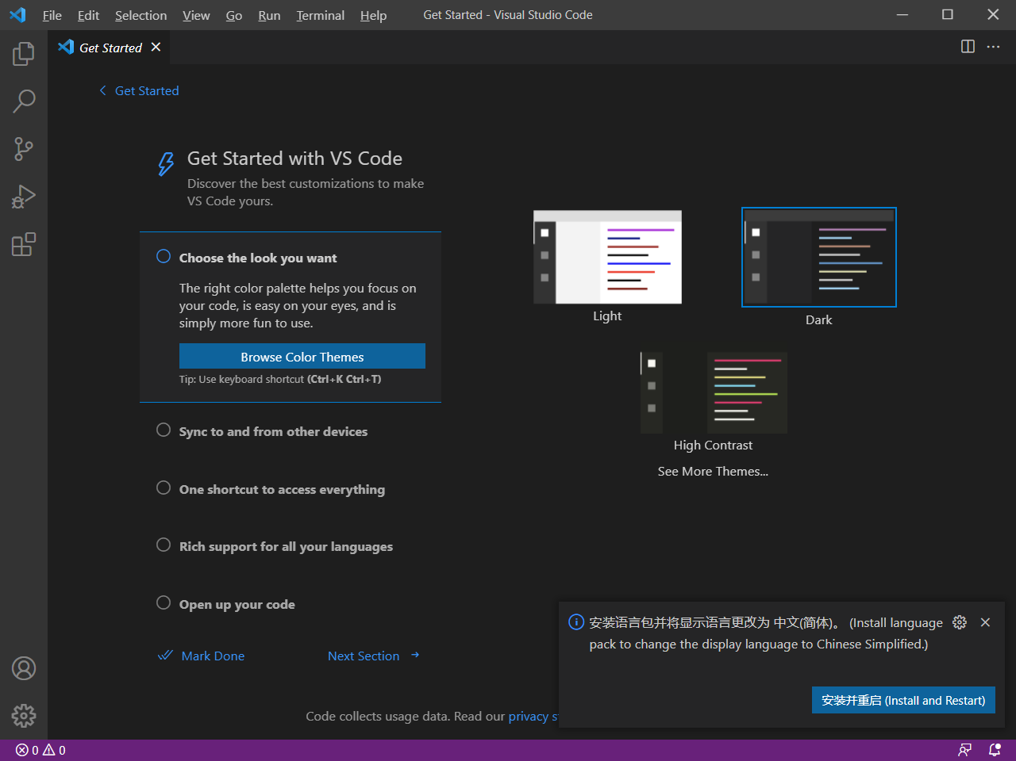
1.13 安装Visual Studio Code
启动VSCode

Slide 119
1.13 安装Visual Studio Code
在中文Windows环境下，通常会出现自动提示配置中文环境，点击右下角“安装并重启”会自动配置中文环境

Slide 120
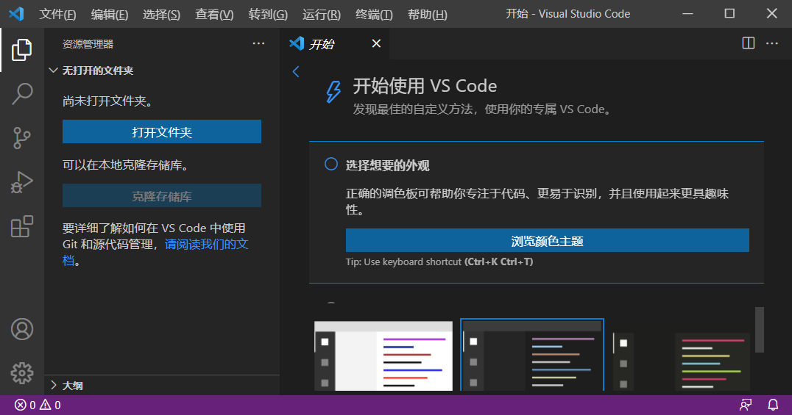
1.13 安装Visual Studio Code

Slide 121
1.13 安装Visual Studio Code
打开之前创建的文件夹“d:\yjcpp218”，作为自己常用的编程工作目录

Slide 122
1.13 安装Visual Studio Code
点击左下角的“管理” - “颜色主题”，可以将颜色主题修改为浅色

Slide 123
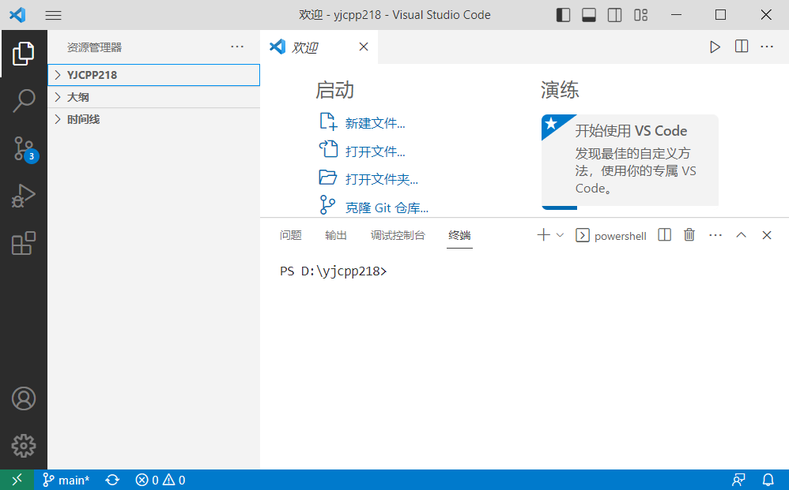
1.13 安装Visual Studio Code

Slide 124
1.13 安装Visual Studio Code
在打开的工作文件夹vscpp的旁边，点击“新建文件”按钮，在文件名称yjcpp218旁边
创建一个helloWorld.cpp文件

Slide 125
1.13 安装Visual Studio Code
此时右下角会出现安装c/c++扩展提示
点击安装即可

Slide 126
1.13 安装Visual Studio Code
// helloWorld.cpp
#include<iostream>
using namespace std;
int main()
{
cout<<"Hello, the World!"<<endl;
return 0;
}
注意：一定要点击保存，最好选择“自动保存”

Slide 127
1.13 安装Visual Studio Code
系统会创建一个hello.cpp文本文件，右下角出现一个提示，提示你是否安装c/c++扩展
该扩展插件支持c/c++编辑器的操作

Slide 128
1.13 安装Visual Studio Code
点击“安装”

Slide 129
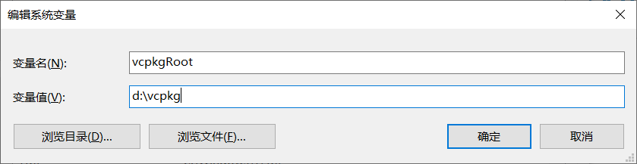
1.13 安装Visual Studio Code
为vcpkg配置环境变量
新建一个系统变量vcpkgRoot，如图

Slide 130
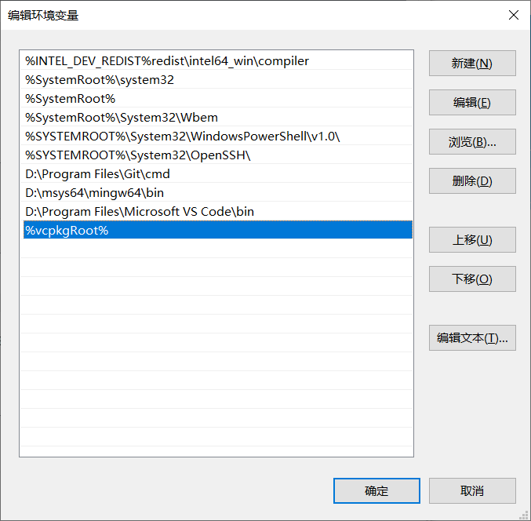
1.13 安装Visual Studio Code
新建一个环境变量
%vcpkgRoot%
可能需要重启生效

Slide 131
1.13 安装Visual Studio Code
回到VSCode，配置c/c++编译器
按快捷键Ctrl+Shift+P调出命令面板，输入C/C++，选择“Edit Configurations(UI)”进入配置

Slide 132
1.13 安装Visual Studio Code

Slide 133
1.13 安装Visual Studio Code
在配置界面中选择合适的配置选项:
D:\msys64\mingw64\bin\g++.exe
编译器参数
-std=c++20
-Mmodules
windows-gcc-x64
包含路径
${workspaceFolder}/**
${vcpkgRoot}/**
c17
c++20

Slide 134
1.13 安装Visual Studio Code
此时会在vscpp目录中生成一个.vscode文件夹，里面有一个c_cpp_properties.json文件
这个文件主要用来指示智能感知系统
进行搜索，避免提示错误

Slide 135
1.13 安装Visual Studio Code
{
"configurations": [
{
"name": "Win32",
"includePath": [
"${workspaceFolder}/**",
"${vcpkgRoot}/**"
],
"defines": [
"_DEBUG",
"UNICODE",
"_UNICODE"
],

Slide 136
1.13 安装Visual Studio Code
"windowsSdkVersion": "10.0.22000.0",
"compilerPath": "D:/msys64/mingw64/bin/g++.exe",
"cStandard": "c17",
"cppStandard": "c++20",
"intelliSenseMode": "windows-gcc-x64",
"compilerArgs": [
"-std=c++20",
"-Mmodules"
]
}
],
"version": 4
}

Slide 137
1.13 安装Visual Studio Code
创建一个tasks.json文件来告诉VSCode如何构建（编译）程序。
该任务将调用g++编译器基于源代码创建可执行文件。
按快捷键Ctrl+Shift+P调出命令面板，输入tasks，选择“Tasks:Configure Default Build Task”

Slide 138
1.13 安装Visual Studio Code

Slide 139
1.13 安装Visual Studio Code
选择“C/C++: g++.exe生成活动文件”

Slide 140
1.13 安装Visual Studio Code
然后会生成一个tasks.json文件
在指定的位置添加四行：
"-std=c++20",
"-Mmodules",
"-I",
"${vcpkgRoot}/installed/x64-windows/include"
见下图

Slide 141
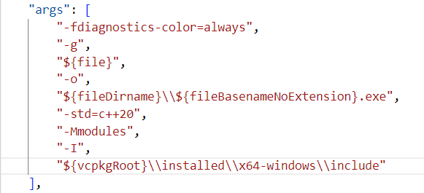
1.13 安装Visual Studio Code

Slide 142
1.13 安装Visual Studio Code
按Ctrl+F5，执行调试，选择C++(GDB/LLDB)

Slide 143
1.13 安装Visual Studio Code
程序运行后在集成终端显示：
PS D:\yjcpp218> & 'c:\Users\yinji\.vscode\extensions\ms-vscode.cpptools-1.14.3-win32-x64\debugAdapters\bin\WindowsDebugLauncher.exe' '--stdin=Microsoft-MIEngine-In-2vgnblpj.ou0' '--stdout=Microsoft-MIEngine-Out-1yrt3zky.a2h' '--stderr=Microsoft-MIEngine-Error-0wnwjq3d.wby' '--pid=Microsoft-MIEngine-Pid-0sgly0gu.bwh' '--dbgExe=D:\msys64\mingw64\bin\gdb.exe' '--interpreter=mi'
Hello, World!
PS D:\yjcpp218>

Slide 144
1.13 安装Visual Studio Code
Ctrl+F5是调试运行程序
以后按F5可直接运行程序

Slide 145
1.13 安装Visual Studio Code
此时已经已经配好了vcpkg，编写一个程序测试一下
#include<iostream>
#include<boost/format.hpp>
using namespace std;
int main()
{
cout<<boost::format("Hello, Boost!\n");
return 0;
}

Slide 146
1.13 安装Visual Studio Code
PS D:\yjcpp218> & 'c:\Users\yinji\.vscode\extensions\ms-vscode.cpptools-1.14.3-win32-x64\debugAdapters\bin\WindowsDebugLauncher.exe' '--stdin=Microsoft-MIEngine-In-nxskf235.emu' '--stdout=Microsoft-MIEngine-Out-sfvyyx22.41j' '--stderr=Microsoft-MIEngine-Error-xjnhpde4.lsb' '--pid=Microsoft-MIEngine-Pid-2gzpbgx0.5g5' '--dbgExe=D:\msys64\mingw64\bin\gdb.exe' '--interpreter=mi'
Hello, Boost!
PS D:\yjcpp218>

Slide 147
1.14 安装Code Runner
Code Runner是一个很好的工具，方便调试运行
在左边管理框中点击扩展按钮
在搜索框中输入Code Runner
安装Code Runner插件

Slide 148
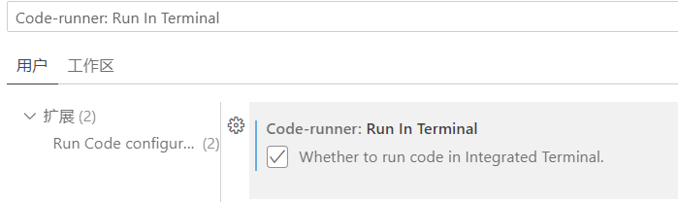
1.14 安装Code Runner
在左边管理框中点击设置
在搜索框中输入Code-runner: Run In Terminal
勾选Whether to run code in Integrated Terminal
此后便可在集成环境的终端环境下调试运行程序

Slide 149
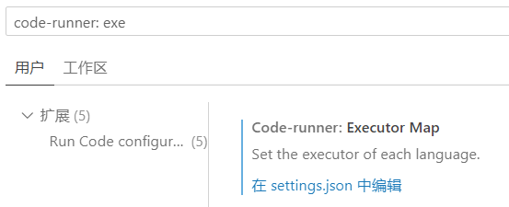
1.14 安装Code Runner
打开设置，查找Code-runner: Executor Map

Slide 150
1.14 安装Code Runner
在settings.json中编辑
找到有cpp那一行，修改需如下：
"cpp": "cd $dir && g++ $fileName -std=c++20 -Mmodules -I \"D:\\vcpkg\\installed\\x64-windows\\include\" -o $fileNameWithoutExt && $dir$fileNameWithoutExt",
此时VSCode可支持C++20和vcpkg安装的包

Slide 151
1.14 安装Code Runner
#include<iostream>
#include<boost/format.hpp>
using namespace std;
int main()
{
//目前编译器暂不支持C++20的format，这里使用boost::format
cout<<boost::format("There are %d ways I love you.") % 214<<endl;
return 0;
}

Slide 152
1.14 安装Code Runner
点击右上角的Code Runner执行按钮（一个三角形的按钮）
即可在终端运行程序
运行结果为
PS D:\yjcpp218> cd "d:\yjcpp218\cpp20\" ; if ($?) { g++ -std=c++20 -Mmodules fmtTest.cpp -I "D:\vcpkg\installed\x64-windows\include" -o fmtTest } ; if ($?) { .\fmtTest }
There are 214 ways I love you.
PS D:\yjcpp218>

Slide 153
1.15 关于VSCode几点问题
如果大家之前安装过VSCode，然后只是简单卸载的话，再次安装之后，是还出现之前的配置信息，包括打开的文件夹、安装过的扩展等，这是因为之前并没有完全将VSCode卸载干净。如果想干净卸载掉VSCode再重新安装的话，就需要在卸载之后再删除掉两个目录的内容。分别是：
C:\Users\$用户名\.vscode
C:\Users\$用户名\AppData\Roaming\Code【注】这里的“$用户名”根据自己的用户名而定。
删除掉这两个目录的内容之后，如果再安装VSCode的话，就相当于是全新安装了，即不会出现之前的相关配置信息了。

Slide 154
1.15 关于VSCode几点问题
打开C:\Users\Administrator\AppData\Roaming\Microsoft\Internet Explorer\Quick Launch\User Pinned\TaskBar\Tombstones文件夹，将里面VSCode快捷方式删除，如果有

Slide 155
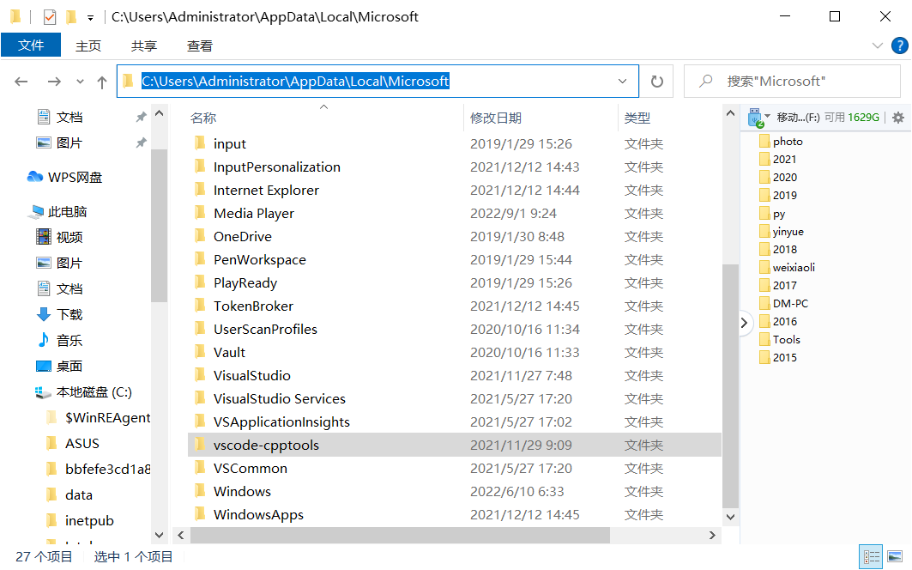
1.15 关于VSCode几点问题
打开C:\Users\Administrator\AppData\Local\Microsoft
删除vscode-cpptools文件夹

Slide 156
1.15 关于VSCode几点问题
重新配置VSCode的话，不用卸载
只需删除目录.vscode
删除前面所讲的“用户”目录中的痕迹
重新配置即可

Slide 157
1.16 使用Gitee保存程序
去gitee.com官网注册账号
创建仓库

Slide 158
1.16 使用Gitee保存程序
复制仓库网址
在指定的目录下右键点击git bash here

Slide 159
1.16 使用Gitee保存程序
在终端建立与仓库名字一样的文件夹
按照网站上的提示执行命令，建立本地与远程仓库的连接
找到本地仓库目录，例如yj2023
鼠标右击目录名，执行git bash进入终端模式
git init
git config --global user.email “邮箱”
git config --global user.name “gitee用户名”
ssh-keygen -t rsa -C “邮箱”
生成.ssh密钥，复制到gitee中

Slide 160
1.16 使用Gitee保存程序
git add .
git commit -m “first commit...”
git remote add origin “https://gitee.com/用户名/仓库名”
git branch -M master
git pull origin master
git push origin master

Slide 161
1.16 使用Gitee保存程序
建立第一次连接成功后，以后可以使用git gui here进行推送和拉取的操作

Slide 162
1.16 使用Gitee保存程序
打开Visual Studio Code
找到左侧边栏的源代码管理，点击
进入源代码管理界面后，点击视图按钮 ...
选择 远程
然后根据需要添加或删除远程库

Slide 163
1.16 使用Gitee保存程序

Slide 164
1.16 使用Gitee保存程序
每次提交时不要忘了在消息框中添加注释
例如“这是第5版讲义提交”
没有注释无法提交
提交后选择同步推送到远程仓库

